Slide 1
Космическое путешествие…
ДЕНЬ
КОСМОНАВТИКИ
Интерактивная игра

Slide 2
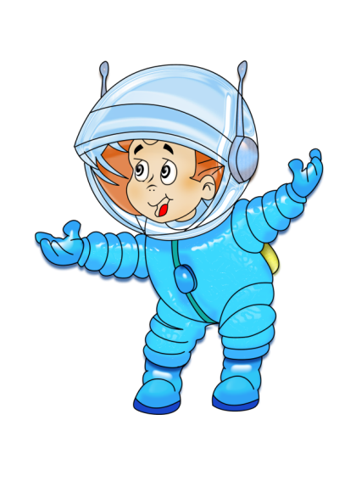
Дорогие ребята! приглашаю Вас в космическое путешествие. Чтобы попасть на радужную звезду, вам нужно ответить на вопрос. Если вы выберите неправильный ответ – звезда исчезнет. Если вы ответите верно, то ракета быстро помчит вас вперёд. Чтобы перейти на следующий слайд, нажмите на ракету. УДАЧИ, ВАМ, РЕБЯТА!

Slide 3
13
апреля
12 апреля
2 апреля
Дата первого полёта человека в космос

Slide 4
Валентина Терешкова
Юрий Гагарин
Белка
Как звали первого человека побывавшего в космосе

Slide 5
Белка
Лайка
Дружок
Кличка собаки, которая первой побывала в космосе

Slide 6
Терешкова
Савицкая
Гагарина
Первая женщина-космонавт.

Slide 7
О
Д
Л
Ц
О
Ы
М

